Slide 1
স্বাগতম

Slide 2
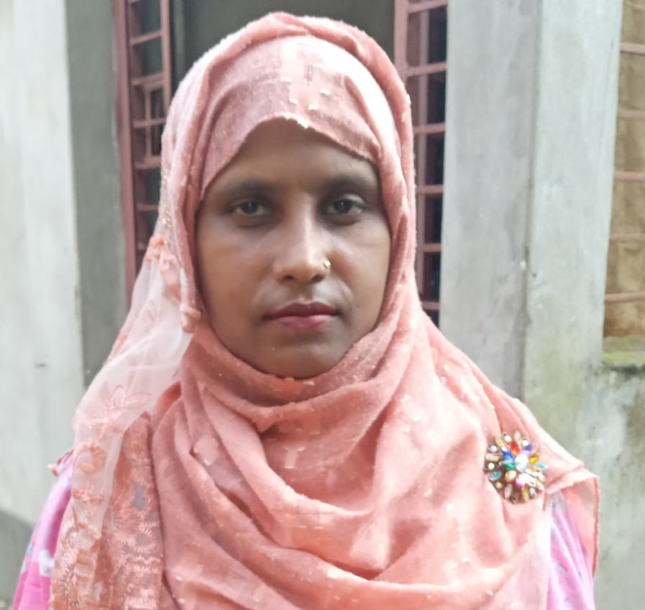
শিক্ষক পরিচিতি
দিলরুবা আক্তার
সহকারি শিক্ষক(ict)
ভালুকা ফাযিল মাদ্রাসা
মোবাইলঃ০১৭২৮৩০০১৬৪
Email:dilrubattcw@gmail.com

Slide 5
শিখন ফল
এই পাঠ শেষে শিক্ষার্থীরা
লেখক পরিচিতি বলতে পারবে।
নতুন শব্দগুলোর অর্থ বলতে পারবে।
গ্রল্পটির তাৎপর্য ব্যাখ্যা করতে পারবে।

